Slide 1

Little
Red
Riding
hood
2D 게임 프로그래밍 프로젝트 2차 발표
2021182015 게임공학과 박주연
Notes:
안녕하세요. 게임공학과 21학번 박주연, 2D 게임 프로그래밍 프로젝트 1차 발표 시작하겠습니다.

Slide 2
Little
Red
Riding
hood
1주차 ~ 2주차 개발 계획 및 진행률
개발 진행도
1 주 차 | 리소스 수집 데이터 정리 | [미완료] 캐릭터, 몹 등 오브젝트 리소스 수집 [완료] 스테이지 별 몬스터 스탯(체력, 공격력) 및 특성 정리 [완료] 게임의 세부 요소 ( 대사, 아이템, 진행 방향 )등 정리 | 85%
2 주 차 | 플레이어 공격 아이템 획득 | [미완료] 플레이어 공격 모션, 몬스터 체력 감소 ( 근거리, 원거리 ) [완료] 몬스터 사망 시 아이템 추가 (가시화 X 코드만) [완료] 플레이어 스탯 구현 | 80%
3 주 차 | 적 공격 1 아이템 1 | ‘육식 토끼’ 이동 구현 / ‘육식 토끼’ 대쉬 공격 구현 ‘슬라임’ 이동 구현 / ‘슬라임’ 지속 데미지 구현 [완료] 몬스터 처치 시 아이템 획득(확률) 구현
Github
게임 실행

Slide 3
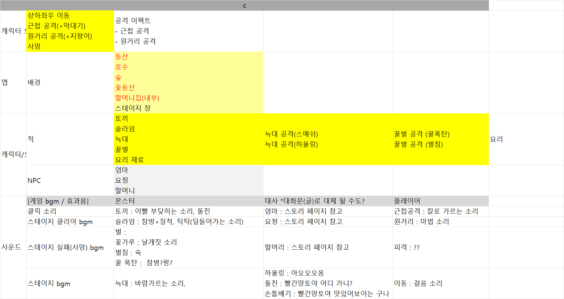
Little
Red
Riding
hood
☑ 1주차 : 데이터 정리
수집 완료
수집 90%
수집 불필요
수집 미완료
개발 진행도
Github
게임 실행

Slide 4
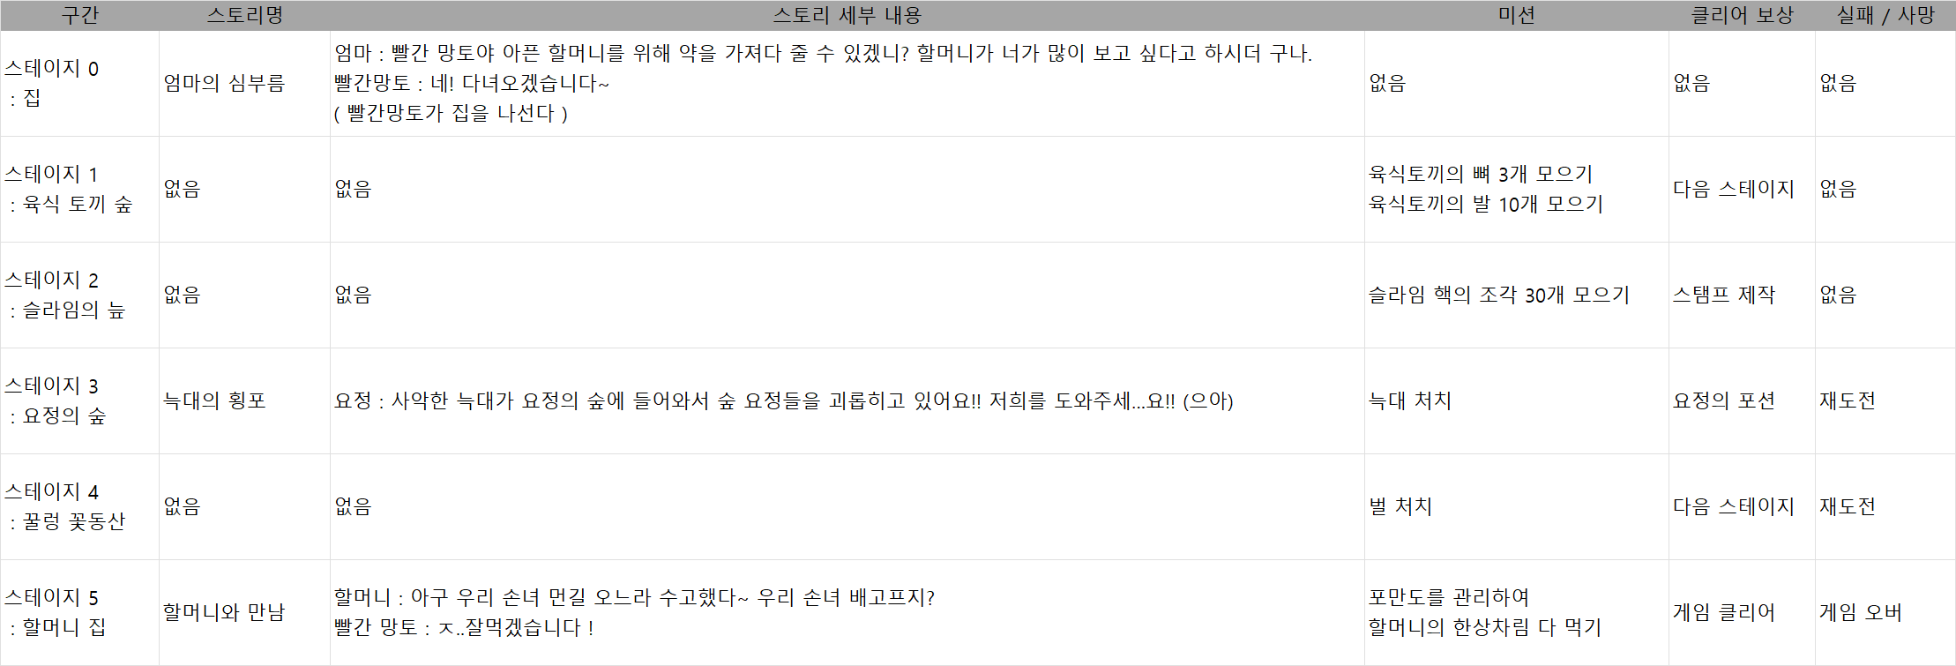
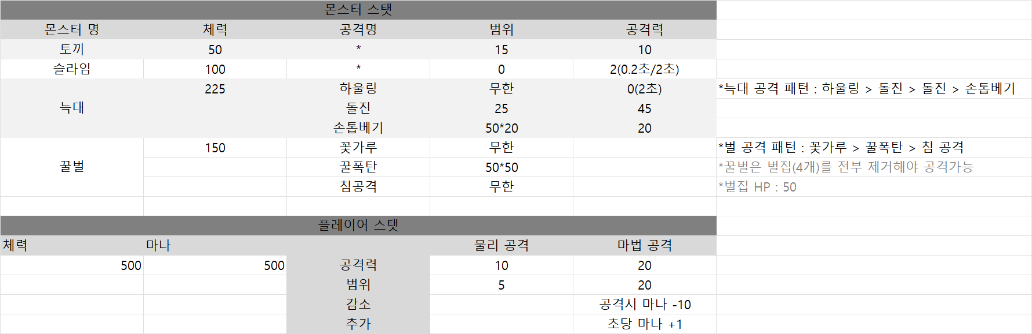
Little
Red
Riding
hood
☑ 1주차 : 데이터 정리
개발 진행도
스테이지별
스토리 구상 및 미션,
아이템 구상
Github
게임 실행
플레이어와
적군의 스탯 정리
공격력 및 특성 정리

Slide 5
Little
Red
Riding
hood
☑ 1주차 : 데이터 정리
개발 진행도
Github
게임 실행

Slide 6
Little
Red
Riding
hood
☑ 1주차 : 데이터 정리
개발 진행도
Github
게임 실행

Slide 7
Little
Red
Riding
hood
개발 진행도
Github
게임 실행

Slide 8
Little
Red
Riding
hood
1 주 차 | 리소스 수집 데이터 정리 | 캐릭터, 몹 등 오브젝트 리소스 수집 스테이지 별 몬스터 스탯(체력, 공격력) 및 특성 정리 게임의 세부 요소 ( 대사, 아이템, 진행 방향 )등 정리
2 주 차 | 플레이어 공격 아이템 획득 | 플레이어 공격 모션, 몬스터 체력 감소 ( 근거리, 원거리 ) 몬스터 사망 시 아이템 추가 (가시화 X 코드만) 플레이어 스탯 구현
3 주 차 | 적 공격 1 아이템 1 | ‘육식 토끼’ 이동 구현 / ‘육식 토끼’ 대쉬 공격 구현 ‘슬라임’ 이동 구현 / ‘슬라임’ 지속 데미지 구현 몬스터 처치 시 아이템 획득(확률) 구현
4 주 차 | 적 공격 2 종료 메뉴 추가 | ‘늑대’ 하울링, 손톱 베기, 대쉬 구현 ‘벌’ 꽃가루, 꿀폭탄, 벌침 공격 구현 게임 중 종료를 위한 ‘종료’ 메뉴 구현
5 주 차 | 아이템 2 중간 점검 밸런스 체크 | 아이템 자동 조합 구현 중간 점검 및 부족한 부분 보완 플레이어 – 적 체력 및 공격력 밸런스 체크
게임 컨셉
게임 화면
게임 흐름
개발 범위
개발 일정
Notes:
개발 일정입니다. 1주차는 리소스 수집, 데이터 정리
2주차는 플레이어 공격, 아이템 획득
3주차는 적 공격 원, 아이템 원
4주차는 적 공격 투, 종료 메뉴 추가
5주차는 아이템 투, 중간 점검, 밸런스 체크

Slide 9
Little
Red
Riding
hood
6 주 차 | 스테이지 05 | 재료 상->하 이동 구현(랜덤) 캐릭터 좌<->우 이동 구현 : 이동시 포만도 ‘-1’ 구현
7 주 차 | 스테이지 5 | 캐릭터 재료 수집 구현 : 수집시 포만도 ‘+a’ 구현 수집 된 재료 표시 구현 요리 완성(스테이지 부분 클리어) 구현
8 주 차 | 모션 추가 사운드 추가 | 각 오브젝트 스프라이트 시트를 통한 움직임 구현 각 오브젝트 및 게임 사운드 구현
9 주 차 | 게임 시작 / 게임 종료 스테이지 | 스테이지 넘어가는 부분 구현 게임 시작부터 게임 종료 구현 현재 까지 만들어진 부분 완성물 연결 및 점검
10 주 차 | 최종 점검 | 최종 점검 및 보완
게임 컨셉
게임 화면
게임 흐름
개발 범위
개발 일정
Notes:
6주차와 7주차는 스테이지 오(5)
8주차는 모션 추가와 사운드 추가
9주차에는 게임 시작과 종료, 스테이지
10주차에는 마지막으로 최종 점검이 이루어질 예정입니다.
이상으로 발표를 마치겠습니다.

